Slide 1
Clase 134 — Análisis dinámico y debugging de binarios
parte 5 explotacion de sistemas y binarios
Programa de Ciberseguridad Moderna

Slide 2
🎯 Objetivo
• Observar el binario en ejecución para revelar lo que el análisis estático no puede: valores en
• runtime, rutas realmente tomadas, cadenas descifradas, llamadas a librería y syscalls. Combinarás
• ltrace/strace, GDB con scripting, tracing con Frida y emulación selectiva, cerrando el ciclo
• estático↔dinámico del reversing.

Slide 3
📚 Resultados de aprendizaje
• Al finalizar, el alumno podrá:
• Trazar llamadas a librería y syscalls con ltrace/strace.
• Automatizar GDB con breakpoints condicionales y scripts.
• Instrumentar funciones en runtime con Frida.
• Descifrar cadenas/lógica que solo aparecen al ejecutar.
• Aislar el entorno de análisis con seguridad.

Slide 4
🗺️ Temas
• 1 — Aislamiento (VM/snapshots)
• 2 — strace (syscalls)
• 3 — ltrace (funciones de librería)
• 4 — GDB scripting
• 5 — Frida
• 6 — Dump de memoria
• 7 — Emulación (Unicorn/qiling)

Slide 5
🧠 Explicación en profundidad
• El análisis dinámico complementa al estático ejecutando el binario y observando su
• comportamiento real. Su ventaja es enorme: muestra lo que el programa hace de verdad —qué
• ficheros abre, qué conexiones hace, qué memoria toca, cómo se desempaqueta— sin tener que deducirlo del
• código, y atraviesa la ofuscación que frena al análisis estático (un binario empaquetado, al
• ejecutarse, revela su código real en memoria). Su limitación es que solo observa los caminos que
• efectivamente se ejecutan en esa corrida, no todos los posibles. Y tiene un riesgo que define su
• metodología: ejecutar código potencialmente malicioso, de ahí que el primer requisito, no

Slide 6
📖 Definiciones y características
• Análisis dinámico: estudio del binario mientras corre. Clave: revela datos y rutas que el
• estático no ve.
• strace / ltrace: trazan syscalls y llamadas a librerías con sus argumentos. Clave: ltrace
• muestra el strcmp(input, "clave") directamente.
• Breakpoint condicional: se detiene solo si una condición se cumple. Clave: break f if x==0x41
• evita paradas inútiles.
• Frida: toolkit de instrumentación dinámica con scripts JS. Clave: hookea funciones y modifica

Slide 7
📔 Glosario
• Término — Definición concisa
• Análisis dinámico — Ejecutar el binario y observar su comportamiento
• Aislamiento — VM dedicada con snapshots para ejecutar con seguridad
• Snapshot — Estado guardado al que volver tras cada ejecución
• strace — Registra las llamadas al sistema del programa
• ltrace — Registra las llamadas a funciones de librería
• GDB scripting — Automatizar breakpoints y volcado de argumentos

Slide 8
🧰 Herramientas y preparación
• Usa una VM aislada con snapshot previo. Nunca ejecutes muestras desconocidas en tu host.

Slide 9
🧪 Laboratorio guiado
• Traza syscalls y llamadas de librería del crackme:
• Si ltrace muestra la comparación, ya tienes la clave. Si está ofuscada, sigue con GDB.
• GDB con breakpoint condicional y hook automático:
• Instrumenta con Frida para interceptar una función y leer sus argumentos sin recompilar:
• Vuelca memoria para extraer una cadena descifrada en runtime (dump memory out.bin $addr $addr+64).
• (Opcional) Emula una rutina de descifrado con Unicorn/Qiling para obtener la salida sin el binario
• completo.

Slide 10
✍️ Ejercicios
• Encuentra la clave de un crackme usando solo ltrace.
• Escribe un script GDB que registre cada strcmp sin detenerse.
• Hookea con Frida una función y modifica su valor de retorno.
• Diferencia qué revela strace frente a ltrace.
• Emula una función pequeña con Qiling y compara con la ejecución real.
• Extrae una cadena descifrada de memoria con dump memory.

Slide 11
📝 Reto verificable
• Deduce la clave de un crackme que descifra su comparación en runtime, usando análisis dinámico
• (ltrace, GDB o Frida).
• Criterio de aceptación: obtienes la clave correcta y explicas con qué herramienta/hook la
• capturaste en el momento de la comparación.

Slide 12
⚠️ Errores comunes
• ltrace no muestra nada — Binario estático o anti-ltrace; usa GDB/Frida
• Frida "cannot find module" — Nombre de export incorrecto; usa null para el binario principal
• Breakpoint condicional nunca dispara — Condición mal escrita; revisa el registro
• Ejecutas malware en el host — ¡Riesgo! Usa VM aislada con snapshot
• Cadena vacía en el dump — Rango/offset erróneo; ajusta con x/s antes

Slide 13
❓ Preguntas frecuentes
• ❓ ¿ltrace o strace? ltrace para funciones de librería (más legible); strace para syscalls
• (útil cuando no hay imports dinámicos claros).
• ❓ ¿Frida solo para móvil? No: funciona en Linux/Windows/macOS y es excelente para desktop y CTF.
• ❓ ¿Cuándo emular? Cuando quieres ejecutar una rutina de descifrado aislada sin montar todo el
• entorno del binario.

Slide 14
🔗 Referencias
• Andriesse, D. Practical Binary Analysis, cap. 9. No Starch Press.
• Frida — <https://frida.re/>
• Qiling Framework — <https://qiling.io/>
• Unicorn Engine — <https://www.unicorn-engine.org/>

Slide 15
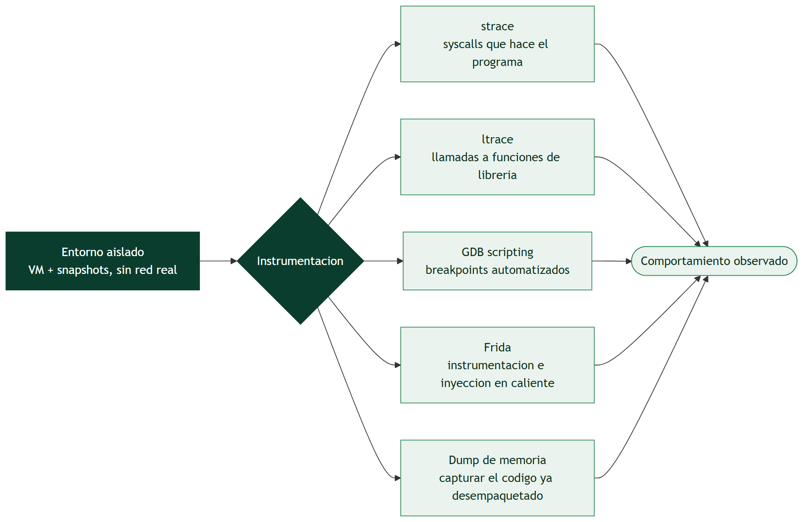
Diagrama de la clase

